Slide 2
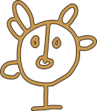
Unidad 2 : Dos Mundos Hacen Historia
Cap. 4 : Los Primeros Habitantes de Boriquen

Slide 3
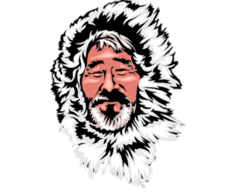
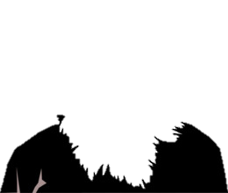
Para aprender…
¿Cómo se pobló América?
Paginas 64-67

Slide 4
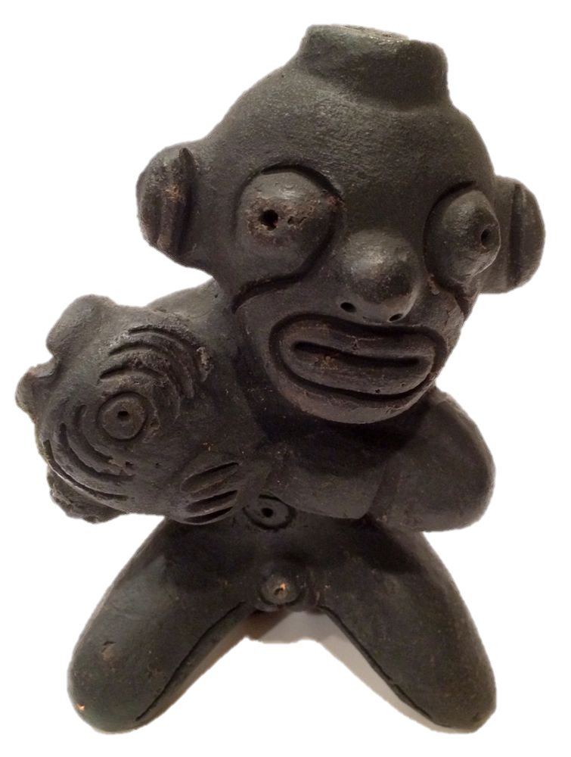
Términos que debes aprender
Arahuacos
Arcaicos
Agro alfareros
Huecoides
Saladoides
Ingerís
Punta Ostiones
Pretaina
Chicoide
Los Caribes

Slide 5
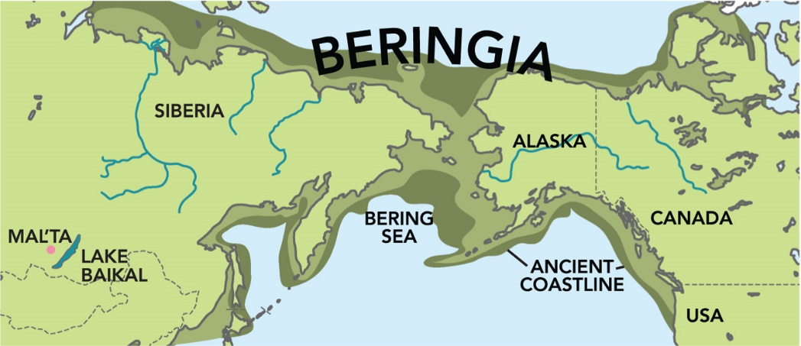
Humanos en América
Se cree que la migración mas significativa de humanos a las Américas ocurrió entre 16,000 a 14,000 años atrás durante la ultima edad de hielo. Veamos un video sobre el tema.
PULSAR

Slide 6
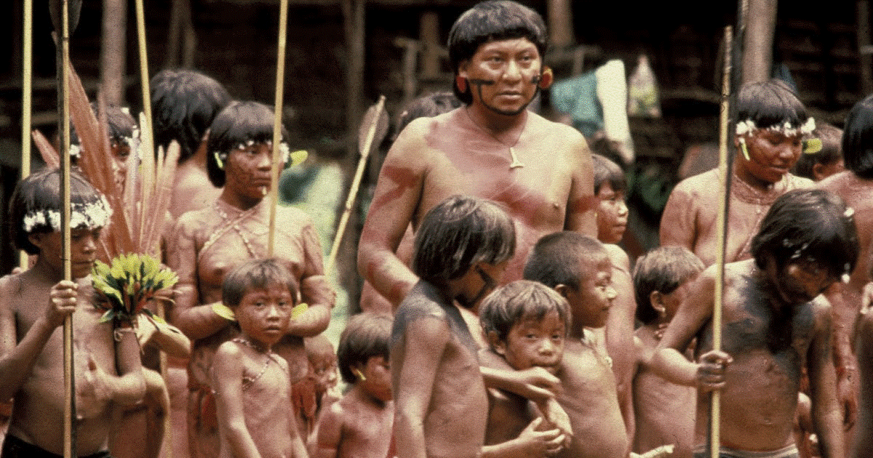
El Caribe Precolombino
Centroamérica y el Caribe estaban bastante poblados antes de la llegada de Cristóbal Colon. Veamos que nos dice el siguiente video acerca de este tema.
PULSAR

Slide 7
Los Arcaicos
Fueron los primeros pobladores de las Antillas Mayores.
Hubieron 2 migraciones arcaicas.
1^{ra} - Provino de las costas de Centroamérica. Eran cazadores y recolectores de frutos silvestres y confeccionaban objetos de piedra.
2^{da} - Provino de Suramérica y llegó hasta PR desde las Antillas Menores. Fabricaban objetos de piedra pulida y no poseían técnicas agrícolas

Slide 8
Los Agroalfareros
Agroalfareros- se les llamó a los arahuacos que trajeron conocimientos sobre el cultivo de la yuca y la elaboración del casabe.
Se organizaban en tribus.
El Chamán, o médico y sacerdote de los espíritus, era el líder.
Luego sustituye el cacique al Chamán.

Slide 9
Los Pretainos
La cultura ostionoide surgió en el año 600 DC.
A diferencia de los huecoide y los saladoide (o ingerí), crearon las primeras plazas ceremoniales o construcciones con piedras dedicadas al juego de batú o pelota.
Crearon piedras talladas de cemíes y objetos relacionados con el ritual de la cohoba.
Punta ostiones: lugar de la costa de Cabo Rojo, donde abundan los ostiones u ostras.
Esta cultura fue la precursora de los taínos y se consideraban pre taína o taíno tribal.

Slide 10
Los Tainos
La cultura taína surgió del gran desarrollo social y el amplio crecimiento de la población.
Chicoide - cerámica que se caracteriza por decoraciones incisas y por adornos moldeados.
Le llamaban Española a Cuba.
Viajaban en canoa de Puerto Rico (Burunquen) a Cuba a través del canal de La Mona.
Los centros culturales del taíno clásico fueron Puerto Rico y la Española.

Slide 11
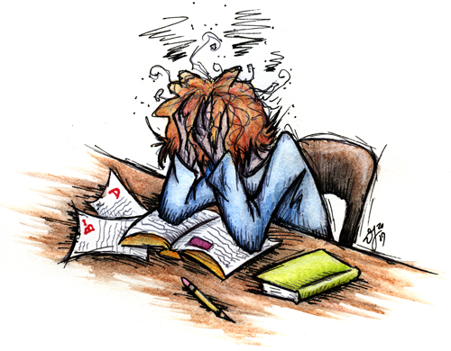
Es hora de leer
Toma 25 minutos para leer y contestar la pregunta inicial y definir los términos del día. Prepárate para discutir la lectura en clases. Pero eso no es todo…

Slide 12
Demuestra lo que sabes
Completa las actividades de assessment de la pagina 67del libro y la pagina 19 del cuaderno de actividades. Envíalas al maestro al terminar de la manera estipulada.

Slide 13
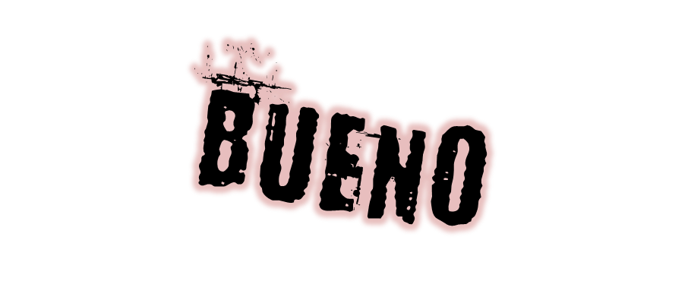
En la próxima lección
Jim Soto © 2019

